Slide 1


Slide 2

D2W0右后门吻合度超差分析报告
问题类型 | 工厂/车间 | 问题编号
装配 | 钢化二厂/钢化H4车间
客户 | 产品名称/产品类型 | 发生日期
北美通用 | D2W0右后门VG | 2017年4月5日
汇 报 人：黄超
汇报日期：2017年4月18日

Slide 3
D0.问题现象及应急反应活动
D0-现象：
2017年4月5号北美通用装车线反馈：后门玻璃装车异常。
D0-应急反应活动 | ERA有效率% | 实施日期 | 取消日期 | 是/否需要 售后行动
1.盘点工厂及成品库在产品，隔离重检。 | 100% | 4月17日 | 4月17日 | NA

Slide 4
D0.可疑产品遏制
部门/工厂 | 钢化H4车间
负责人 | 黄超
产品名称/零件号 | D2W0右后门VG
缺陷名称 | 后门玻璃装车异常
遏制方法 | 盘点可疑数量，实施100%检验，对不良品进行隔离。
产品遏制范围（明确所有可疑产品所在的位置）
位置 | 潜在数量 | 负责人 | 排查实际数量 | 失效数量 | 负责人
车间在产品 | 369片 | 强建斌 | 369片 | 0 | 强建斌
福耀仓库 | 6440片 | 强建斌/刘杰/王赛赛 | 6440片 | 0 | 强建斌/刘杰/王赛赛
运输途中 | 0 | - | 0 | 0 | -
中转库 | 0 | - | 0 | 0 | -
客户仓库 | 0片 | - | 0片 | 0 | -
在线产品 | 0 | - | 0 | 0 | -
售后市场 | 0 | - | 0 | - | -
数量合计 | 6809片 | 强建斌 | 6809片 | 0 | 强建斌
遏制断点日期 | 2017年4月17日
遏制结果 | 对库存可疑品100%重检，吻合度不良：超差1.5MM

Slide 5
D1.成立团队
姓名 | 角色 | 职务 | 联系方式 | 备注
黄超 | 组长 | BT技术员 | 13501992156
何宗华 | 辅导员 | 钢化二厂厂长 | 13795445755
强建斌 | 组员 | 调控员 | 18221397162
刘杰 | 组员 | 调控员 | 18017972623
王赛赛 | 组员 | 调控员 | 18939887605
苗壮丽 | 组员 | 客服工程师 | 15618365599
武阳 | 组员 | 客服工程师 | 13456317281
刘清荣 | 组员 | 连线班长 | 15856607785

Slide 6
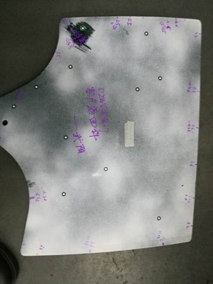
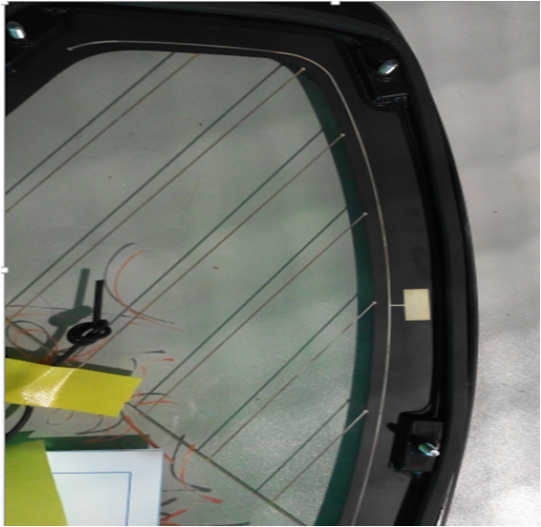
D2.问题描述
图示：装配不良 | 说明：D2W0后门装车不良
 | 问题描述： 1.失效状态：D2W0右后门VG装车不良 2.发生时间：2017年4月5日 3.发生地点：北美通用装车线 4.发 现 人：主机厂 5.产品名称：D2W0后门 6.发现数量：批量 7.生产批次：2016年9月份 8.标准要求：吻合度要求3±1.0MM，实际吻合度5.5MM，超1.5MM

Slide 7
D3.实施并验证临时措施
临时的纠正措施 | 验证日期 | 验证有 效率% | 实施日期 | 确认日期 | 取消日期 | 是／否需 要售后行动
1.BT上片进炉口定位点进行100%检验其定位状态； | 2017-4-18 | 100% | 2017-4-18 | 2017-4-18 |  | NA
2.上片台定位时间延长1秒，确保定位一次性合格； | 2017-4-18 | 100% | 2017-4-18 | 2017-4-18 |  | NA
3.吻合度检验针对问题发生部位100%检验 | 2017-4-18 | 100% | 2017-4-18 | 2017-4-18 |  | NA

Slide 8
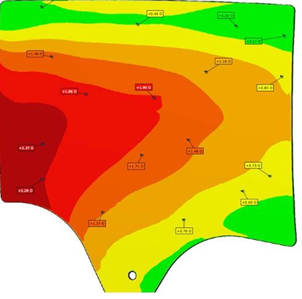
D4.现状调查
1.缺陷确认：
吻合度悬空点超差1.5MM。
判断：
检验员角部超差漏检。

Slide 9
D4.现状调查
2.缺陷在现验证：
验证人 | 验证时间 | 验证现象 | 验证结果
黄超 | 2017年04月18日 | 上片定位靠不到位 | 与北美福耀反馈的产生吻合度一致状态。
黄超 | 2017年04月18日 | 由于BC基准决位置的原因，玻璃放置在检具上吻合度重复性差，易引起误判 | 与北美福耀反馈的产生吻合度一致状态。

Slide 10
D4.原因分析-产生
人
初定位位置偏差
员工上片位置未放好，定位导条及定位头磨损
BT炉产生吻合度超差
设备
上片台定位失准
进炉定位防呆不可识别
料
原片厂家、批次不同
法
上片基准调试方法异常

Slide 11
D4.原因分析-漏检
人
人员变化，资质不够，未进行上岗前培训
BT炉产生吻合度超差
机
检具BC基准位置不合理
玻璃无法一次性放到位
检具高度为1.5米，悬空检测点的位置距离地面约1米，人员检测产品时需要弯腰去观察塞尺的读数，易引起误判。
测
环

Slide 12
D5.要因验证
序 | 末端原因 | 确认内容 | 确认方法 | 标准 | 负责人 | 完成日期 | 是否要因
1 | 员工上片位置未放好，定位导条及定位头磨损 | 员工上片进入预定位后是否满足定位夹板宽度，定位导条定位头有无磨损 | 现场查看员工操作 （预定位异常造成批量不良） | 符合进炉基准工艺要求 | 黄超 | 2017年4月18日 | 要因
2 | 进炉定位防呆不可识别 | 产品放置位置偏位后，通过防呆工装检测，异常隔离 | 偏位产品放行验证防呆工装探测精准度 | 异常立即自动隔离 | 童军 | 2017年5月30日 | 要因
3 | 原片厂家、批次不同 | 原片厂家、批次不同，钢化炉温度参数设置相同，产品吻合度不稳定 | 查看该批次原片批号 （确认后原片厂家批次相同） | 原片箱签与命令书核对 | 黄超 | 2017年4月18日 | 非要因
4 | 上片基准调试方法异常 | 产品吻合度不良时，未及时采取基准修正，满足产品吻合度要求 | 查看交接班日志，是否有调整记录 （发现该批次生产过程稳定，调试期间未发现吻合度不良及基准调整记录） | 交接班日志 | 黄超 | 2017年4月18日 | 非要因
5 | 人员变化，资质不够，未进行上岗前培训 | 人员变化，岗前未及时培训吻合度作业技能 | 是否有人员离职、人员变更、替岗现象 （经检测，无人员变化） | 台班出勤报表 | 黄超 | 2017年4月18日 | 非要因
6 | 玻璃无法一次性放到位 | 玻璃放置在检具上的重复性是否一致 | 1.同一片产品连续放置10片检测其悬空点吻合度；2.3个人分别放置玻璃，分别检测吻合度状态 | 每次检测的数据一致 | 武阳 | 2017.04.28 | 要因
7 | 检具高度为1.5米，悬空检测点的位置距离地面约1米，人员检测产品时需要弯腰去观察塞尺的读数，易引起误判 | 对检测完后的产品再次进行复检，查看是否引起误判（塞尺读取数据误判） | 连续观察100片（发现员工检测困难，底部吻合度探测塞尺数值容易造成误判，与投诉缺陷位置吻合） | 产品符合客户要求 | 黄超 武阳 | 2017年4月30日 | 要因

Slide 13
D6.永久性措施实施
序 | 主要原因 | 对策 | 目标 | 措施 | 责任人 | 完成日期
1 | 员工上片位置未放好，定位导条及定位头磨损 | 员工上片进入预定位后观察玻璃流向并及时改正 | 确保产品进炉前定位准确 | 1、旧的定位条定位头更换完之后，新的抓紧采购备货 2、制定标准磨损3MM时换品种时进行更换 | 黄超 | 2017.04.26
2 | 进炉定位防呆不可识别 | 偏位产品放行验证防呆工装探测精准度 检测商标人员协助进行人工干预，检测上片定位位置 | 确保产品进炉前定位准确 | 开发进炉定位防呆工装（可行性），发现异常通过叠片机等方案有效隔离不良品 | 黄超 李云 | 2017.04.28
3 | 玻璃无法一次性放到位 | 1、同一片产品连续放置10片检测其悬空点吻合度； 2、3个人分别放置玻璃，分别检测吻合度状态 | 检测不同员工检测该位置吻合度差异性 | 检测困难点（即无支撑钉的悬空点）位置，进行检具旋转180°，便于检验 | 邓志国 童军 | 2017.04.28
4 | 检具高度为1.5米，悬空检测点的位置距离地面约1米，人员检测产品时需要弯腰去观察塞尺的读数，易引起误判

Slide 14
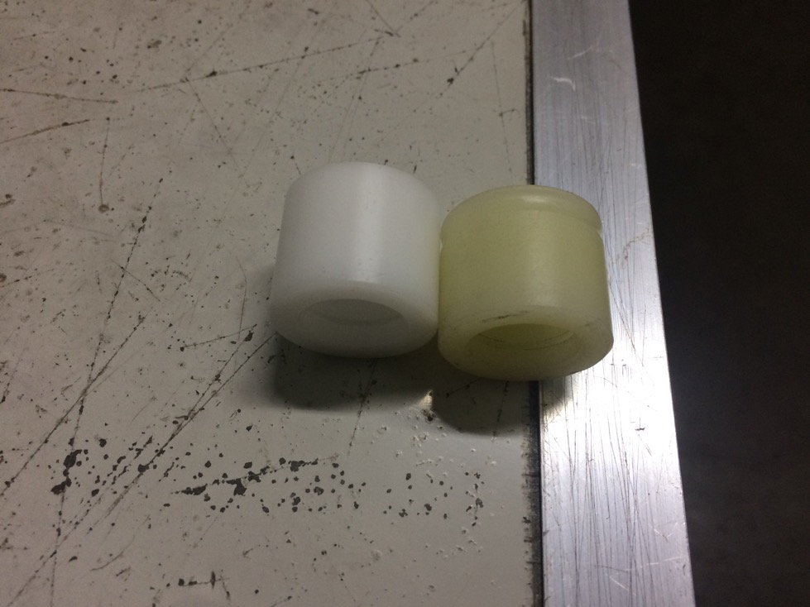
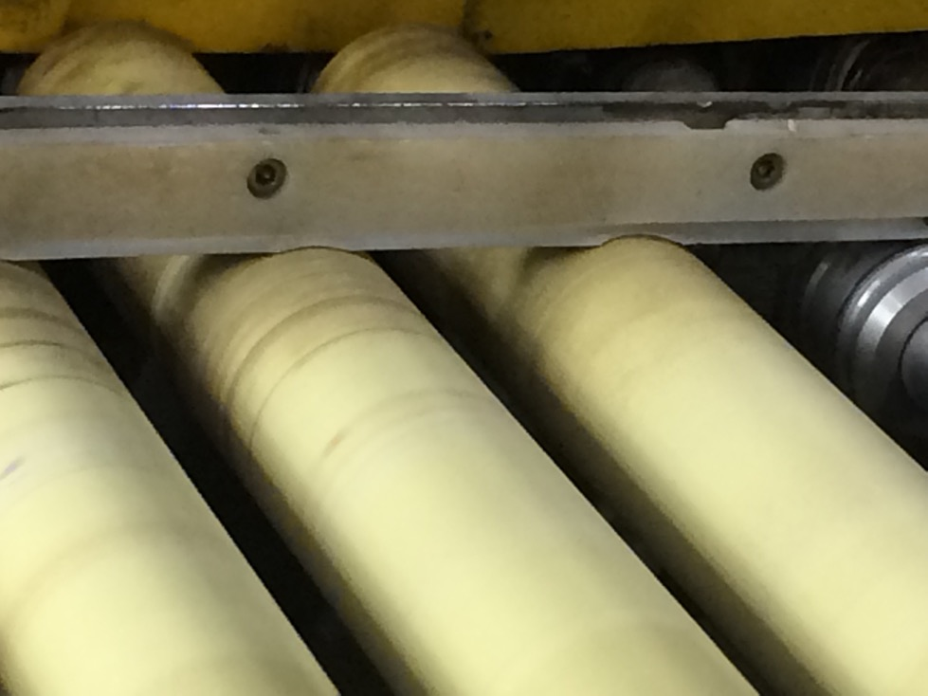
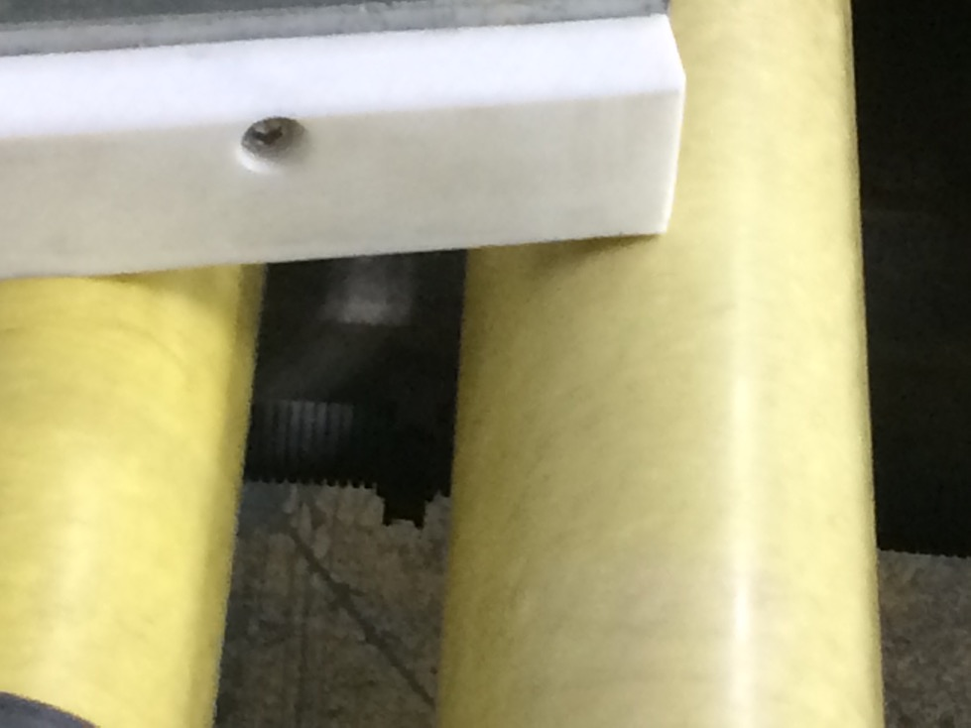
D7.预防措施（防止再发生）
制定标准磨损3MM时换品种时进行更换
没有磨损
磨损严重
改善前磨损严重
改善后无磨损

Slide 15
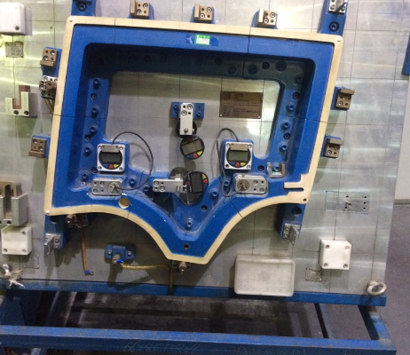
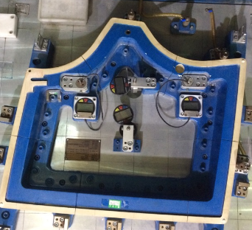
D7.预防措施（防止再发生）
1.对检测方式及检验检具进行改进
----负责人：邓志国 完成日期：2017年4月28日
悬空点朝上，期望的检验
方法，希望质保员验证
两种检验方式的差异，方便
车间操作，减小误判
悬空检测点在下方，
不利于人员操作检验
目前的BC基准如图所示，玻璃在放置时易倾斜，悬空点的吻合度就易变大，且在此基准放置玻璃吻合度重复性较差。
悬空点改到上方进行检验，人员无需弯腰检验，读数清楚方便，基准改后重复性好，公司以往生产品种有案例。

Slide 16
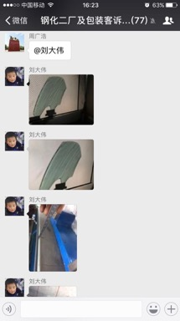
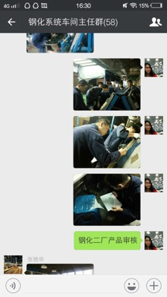
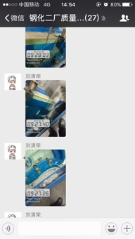
D7.预防措施（防止再发生）
2.三级质量管控，每班首中末检状态（吻合度、尺寸、光学、碎片等）发
质量管控群；
----负责人：刘清荣（H4连线班长） 完成日期：2017年4月18日

Slide 17
D8.表彰团队或个人
在此，感谢团队成员的辛苦付出！

Slide 18

注意保密！请勿传播和复制！
Page <number>

